Slide 1
Notes:
Dê as boas-vindas ao grupo e agradeça a presença de todos!
Encontros de 60 minutos para relatar, ensinar e praticar.
A base de conteúdo deste curso é o Manual Encontrar um Emprego Melhor https://www.churchofjesuschrist.org/bc/content/ldsorg/topics/self-reliance/my-job-search-por.pdf
Oração
Parte 1 – Relato (a partir do segundo encontro)
Parte 2 – Força Espiritual
Parte 3 – Ensino de Técnica para Busca de Emprego
Parte 4 – Prática (deve ser dedicado bastante tempo na prática)
Parte 5 – Compromisso da Semana
Parte 6 – Compartilhando recursos e oportunidades/indicação (a partir do segundo encontro)
Parte 7 – Criar grupo no WhatsApp para divulgar vagas
Novos participantes que entrarem em lições posteriores podem ser orientados a buscar as práticas anteriores no manual, mas não há espaço para revisão de conteúdos durante a prática do dia.
Pode ser agendada uma revisão mediante disponibilidade do facilitador.
Ao término dos 8 módulos a Estaca pode decidir i

Slide 3
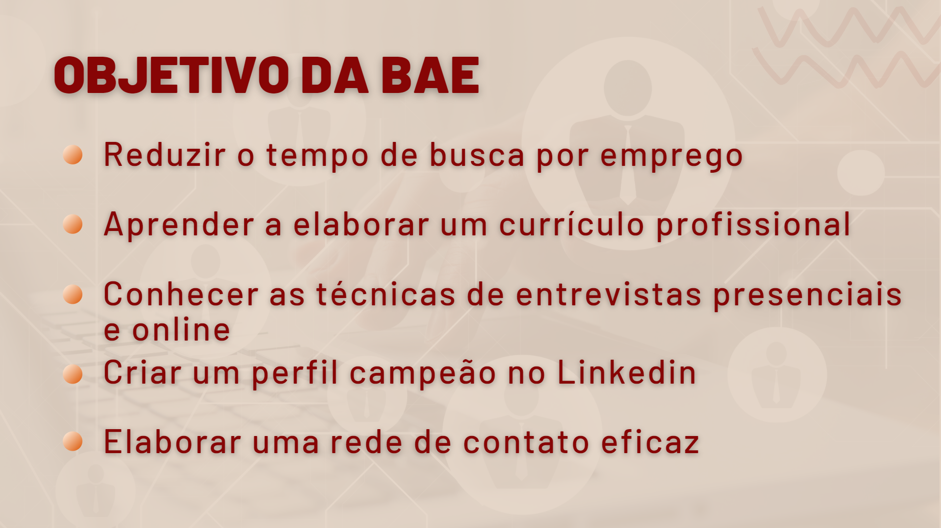
Notes:
O facilitador deve apresentar o pricipal objetivo da BAE.
O alicerce para uma busca de emprego bem-sucedida é a fé. Para o Pai celestial, todas as coisas são espirituais, inclusive buscar emprego.
O Senhor disse: “Em verdade vos digo que todas as coisas são espirituais para mim e em tempo algum vos dei uma lei que fosse terrena” (D&C 29:34).
Tudo o que você faz em uma busca de emprego pode ser um ato de fé.
Você tem esperança e ora para que Deus o abençoe com um emprego, mas deve agir de modo a demonstrar sua fé. (Pág 7 Manual Encontrar um Emprego Melhor).
Os candidatos a emprego bem- sucedidos trabalham arduamente.
Você e extrai de uma busca de emprego o que você coloca nela.
Quanto mais árduo você trabalha, mais rápido conseguirá um emprego.
Seu trabalho deve consistir em identificar recursos e fazer contatos todos os dias (Pág 9 Encontrar um Emprego Melhor).
https://www.churchofjesuschrist.org/media-library/video/2014-06-1300-daily-job-search-resources?category=chapter-5-how-do-i-accelerate-my-job-search&lang=por

Slide 4
Notes:
Compartilhe o conteúdo programático e reforce o que será aprendido no módulo de hoje

Slide 5
Notes:
Compartilhe a agenda do encontro. Você pode apenas mostrar sem entrar em muitos detalhes

Slide 6
Notes:
Slide de transição

Slide 7
Notes:
Faça um breve acompanhamento da semana dos participantes . Podem ser compartilhada a experiência de sucesso ou dificuldade de algum participante. Reforce a importância de cumprir compromissos.

Slide 8
Notes:
Leia a citação/escritura e fortaleça a fé dos participantes. Podem fazer um pequeno debate (3min)

Slide 9
Notes:
Peça para alguém ler e comente os objetivos. É IMPORTANTE QUE O FACILITADOR CONHEÇA A FERRAMENTA E TENHA A MESMA ABERTA COM ALGUNS EXEMPLOS PARA COMPARTILHAR COM A TURMA

Slide 10
Notes:
Peça para uma pessoa ler e pergunte se todos entenderam sobre a fotografia no linkedin. Mostre na ferramenta e separe exemplos de fotografias boas para serem colocadas no perfil.

Slide 11
Notes:
Peça para alguém ler e comente sobre a importância do título. Depois mostre exemplos na ferramenta

Slide 12
Notes:
Peça para alguém ler sobre o resumo do Linkedin.
Essa parte é muito similar ao resumo que colocamos no CV. Podemos ser criativos.
Faça um comentário sobre a importância de um resumo que atraia a atenção com os destaques.

Slide 13
Notes:
Peça para alguém ler e em seguida explique caso tenham dúvidas.

Slide 14
Notes:
Ler e explicar
17 dicas incríveis para ter um perfil campeão no Linkedin: https://rockcontent.com/br/blog/perfil-linkedin/

Slide 15
Notes:
Incentive todos a buscarem pessoas de diversas áreas, mas foque também na sua área de atuação.
A rede de relacionamentos (networking) é primordial para oportunidades e crescimento.

Slide 17
Notes:
Entre em perfis pre selecionados e ensine os participantes sobre os conceitos. Se aplicável, os participantes evem fazer um perfil e trocarem os links durante a semana para que o grupo veja o que foi feito e dê sugestões

Slide 18
Notes:
Traga para o encontro recursos de emprego na sua região. O ideal é trazer vagas que possam atender às demandas do grupo. Crie um grupo de vagas onde todos possam compartilhar. Deixe que os participantes sugiram oportunidades para os outros participantes. Aqui todos podem contribuir para o sucesso dos integrantes do grupo.

Slide 19
Notes:
A parte mais importante do encontro ocorrerá durante a semana e os participantes terão tarefas e metas a cumprirem.
É importante incentivá-los para que através dos compromissos obtenham os melhores resultados do programa.
Gerador de QR code_Linkedin no CV de papel https://br.qr-code-generator.com/

Slide 20
Notes:
Leia a citação/escritura e fortaleça a fé dos participantes.

